Slide 1
Сеть интернет и другое
Автор – Данильчев Никита 10а

Slide 2
P2p архитектура
Простая архитектура одноранговой сети
Особенности: каждый и клиент и сервер, децентрализация, дешевизна
Проблемы:
Требования к оборудованию
Усложнение взаимодействия множества клиентов
Сложнее отлаживать
peer
peer
peer

Slide 3
Клиент-серверная архитектура
Причины появления:
Низкая мощность клиентов
Упрощение взаимодействие
Плюсы:
Проще в отладке чем p2p
Часто быстрее
Минусы:
Меньшая отказоустойчивость
Дороже
Client
Client
Client
Server
Client
Client

Slide 4
Маршрутизация
Маршрутизация – процесс выбора
Оптимального маршрута для пакета
Основные виды:
Статическая
OSPF – Open Shortest Path First
BGP - Border Gateway Protocol

Slide 5
История интернета России
Рождение – 7 апреля 1994 (регистрация первого .ru домена)
Появление первых провайдеров, открытие первого интернет-магазина (озон), зарождения Яндекса и Рамблера
Появление первых соцсетей в 2006 (Одноклассники, ВКонтакте)
Начало суверенизации (2012, закон «О чёрных списках»
Сегодняшние дни

Slide 6
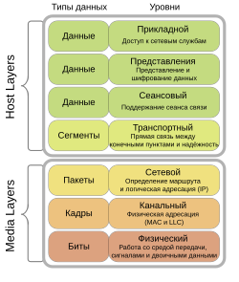
Модель сети, модель OSI, практика
Принцип матрёшки
На каждом уровне есть PDU (протокольный блок данных)
Данные идут при приеме снизу вверх, при передаче сверху вниз

Slide 7
Протоколы семейства tcp/ip
TCP – transmission control protocol
UDP – User datagram protocol
DNS – Domain name service
IP – Internet protocol
DHCP – Dynamic host configuration protocol
ICMP – Internert control managment protocol
Ethernet

Slide 8
TCP/UDP - передача данных
Гарантирует доставку данных до прикладного уровня
Для установки сессии требуется от 3 пакетов
Применятся там где важна целостность
Требует коррекции ошибок от приложения прикладного уровня
Для установки сессии не требуется специальных действий
Применяется там где важна скорость
TCP
UDP

Slide 9
Т. Бернес-ли….

